Slide 1
Recorrido Para Acceder a Mi Carpeta de Mapas Conceptuales
Servidor IHMC Public Cmaps (3)
RED de Mapas Conceptuales
Maestría en Docencia Superior
Comunicación y Tecnología Educativa

Slide 2
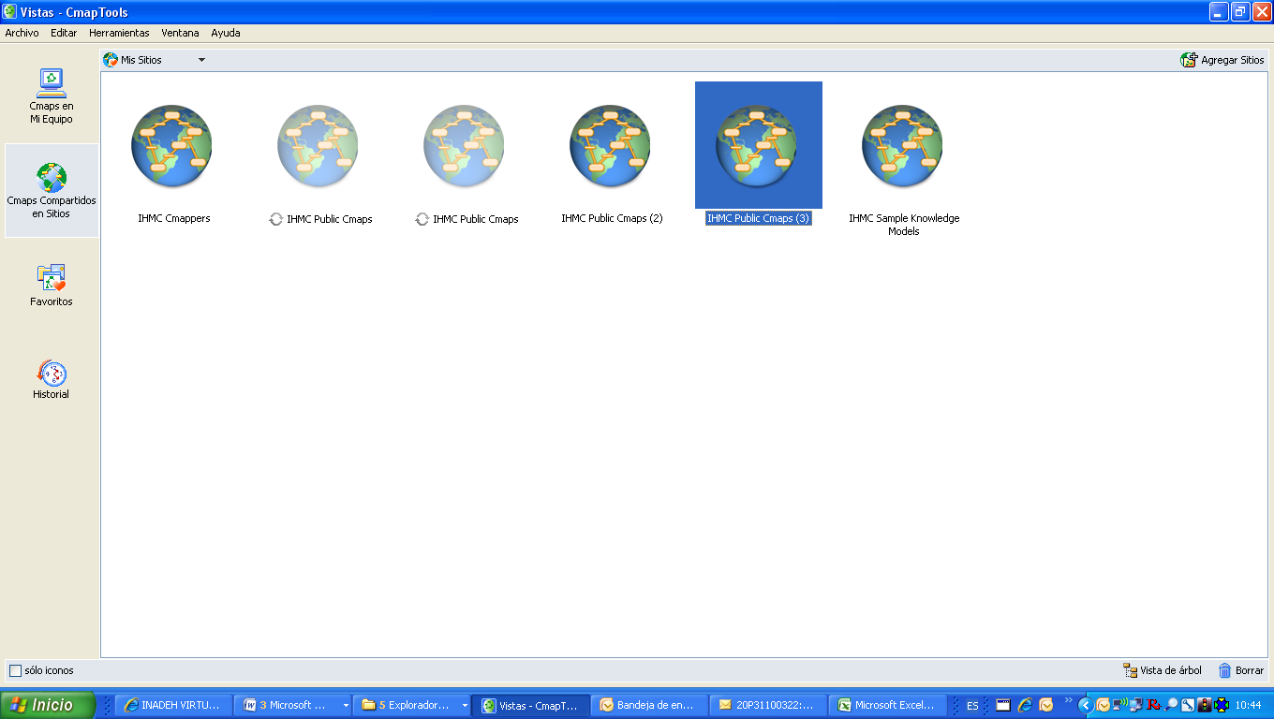
Clic en la carpeta IHMC PUBLIC CMAPS (3)

Slide 3
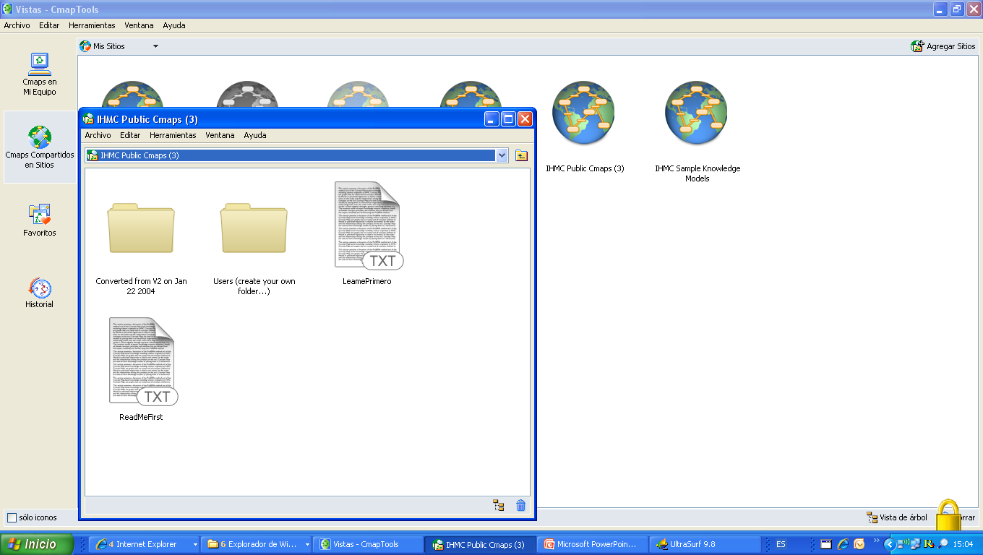
Clic en la carpeta “Users (create your own folder)”

Slide 4
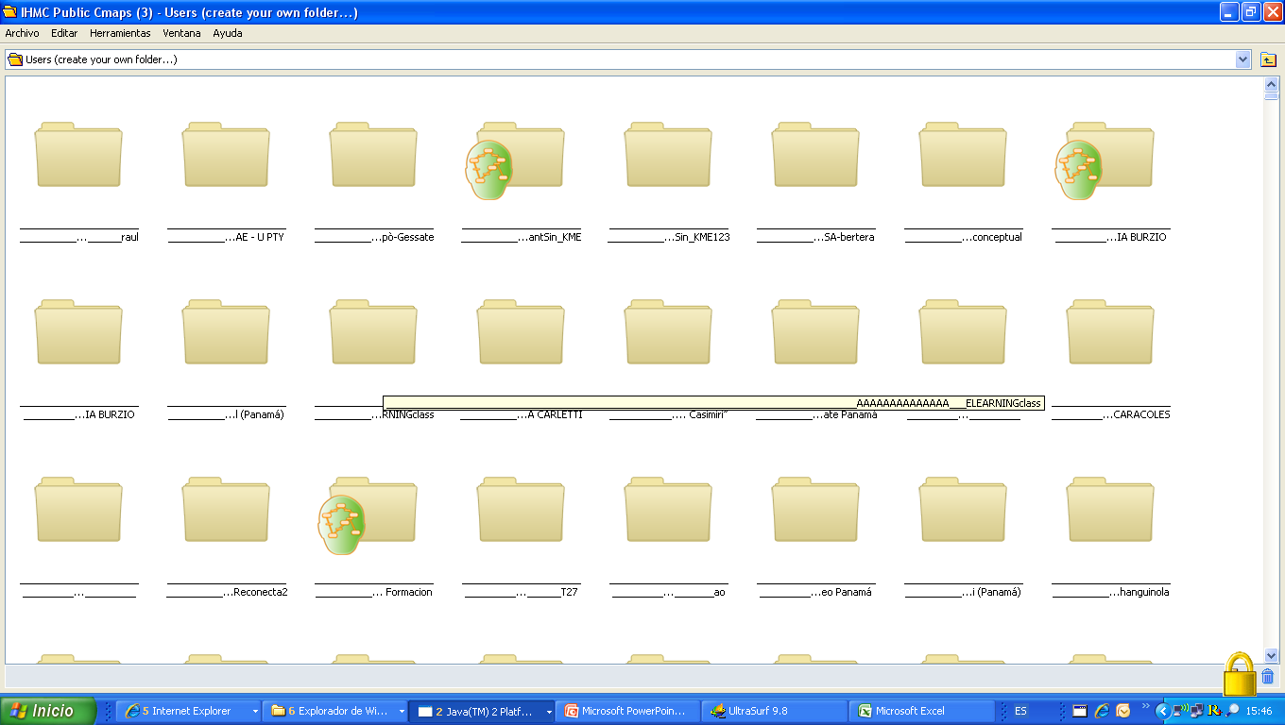
Doble Clic en la carpeta ISAE U PTY

Slide 5
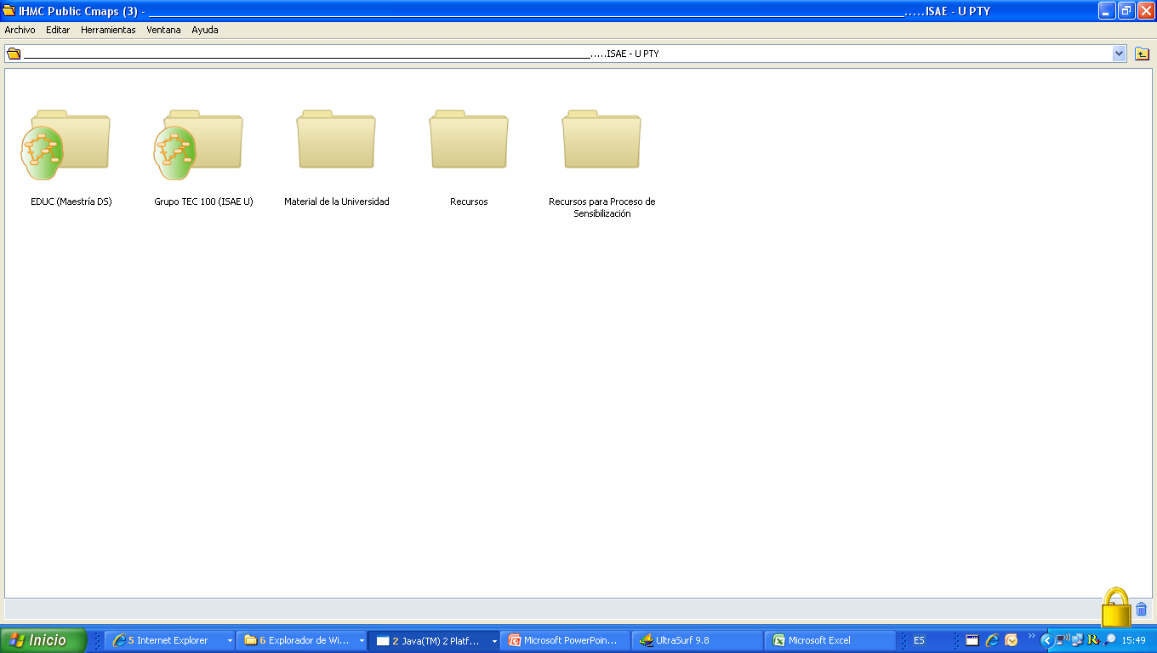
Doble Clic en la carpeta EDUC (Maestría DS)

Slide 6
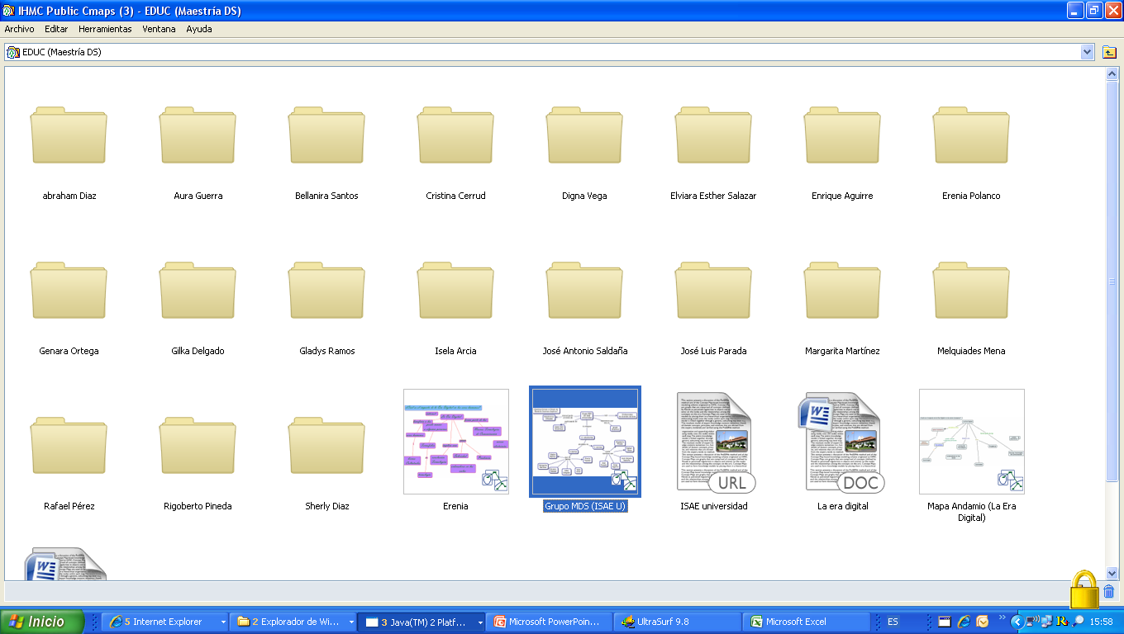
Doble Clic en la carpeta con su nombre para abrir y crear su mapa

Slide 7
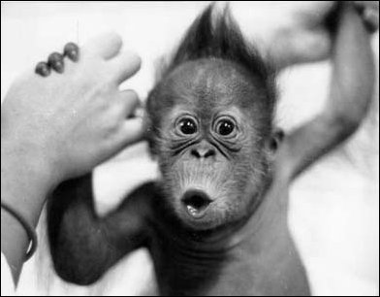
GRACIAS!!!

